Slide 1
BÀI 13
TÌM KIẾM SỰ HỖ TRỢ Ở NƠI CÔNG CỘNG

Slide 2
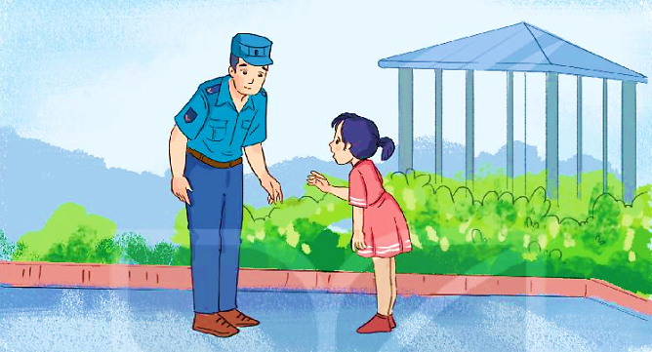
2
Đọc tình huống và trả lời câu hỏi:
Lớp Hà đi tham quan vườn bách thú. Do mải ngắm những con vật mình yêu thích nên Hà đã bị đi lạc. Bạn đã bình tĩnh, quan sát xung quanh, tìm chú bảo vệ và nhờ chú giúp đỡ.
Khi bị lạc, Hà tìm kiếm sự hỗ trợ bằng cách nào?
Bình tĩnh, quan sát xung quanh
Tìm chú bảo vệ, kể rõ sự việc.
Nhờ chú báo với thầy cô.

Slide 3
2
Đọc tình huống và trả lời câu hỏi:
Chuyện gì sẽ xảy ra nếu Hà không nhờ tới sự giúp đỡ của chú bảo vệ?
➔ Hà có thể sẽ bị lạc và gặp nguy hiểm.
Việc tìm kiếm sự giúp đỡ có lợi ích gì?
Biết tìm kiếm sự hỗ trợ sẽ giúp chúng ta giải quyết kịp thời những khó khăn.

Slide 4
LUYỆN TẬP
1
Xử lí tình huống
Trời mưa, em không mang theo ô.
Em bị người lạ dụ dỗ tặng quà.

Slide 5
LUYỆN TẬP
1
Xử lí tình huống
Em bị một người lạ mặt đi theo.
Trên đường đi học, em bị ngã xe đạp.

Slide 6
VẬN DỤNG
Lập danh sách các số điện thoại và địa chỉ cần ghi nhớ để tìm kiếm sự hỗ trợ khi cần thiết.
114
112
Địa chỉ ?
Số điện thoại?
113
111
115

